Slide 1
나의 여정의 모든 것
Boyage
1조
가천X세종 2025 AI 학술제

Slide 2




목차
Contents
팀원 소개
주제 및 목표
기술
시연

Slide 3
팀원 소개
Team Member
AI
황영인
세종대학교 인공지능학과 3학년
AI
이영현
75%
세종대학교 인공지능데이터사이언스 학과
FE
이다영
가천대학교
BE
정원준
가천대학교

Slide 4
주제 및 목표
Problem Definition
74%
22%
16h
휴가 계획이 직장업무 보다 스트레스 (74%)
US Travel Industry surveys
https://medium.com/%40coaching_18938/are-vacations-more-stressful-than-staying-at-work-48ea683006ed
여행 일정 작성이 가장 불편한 단계
Priceline의 최신 조사 결과
https://press.priceline.com/new-priceline-research-finds-average-traveler-spends-two-full-work-days-to-plan-and-book-trips/?utm_source=chatgpt.com
평균 여행 계획
작성 시간 : 16시간
Priceline의 최신 조사 결과
https://press.priceline.com/new-priceline-research-finds-average-traveler-spends-two-full-work-days-to-plan-and-book-trips/?utm_source=chatgpt.com

Slide 5


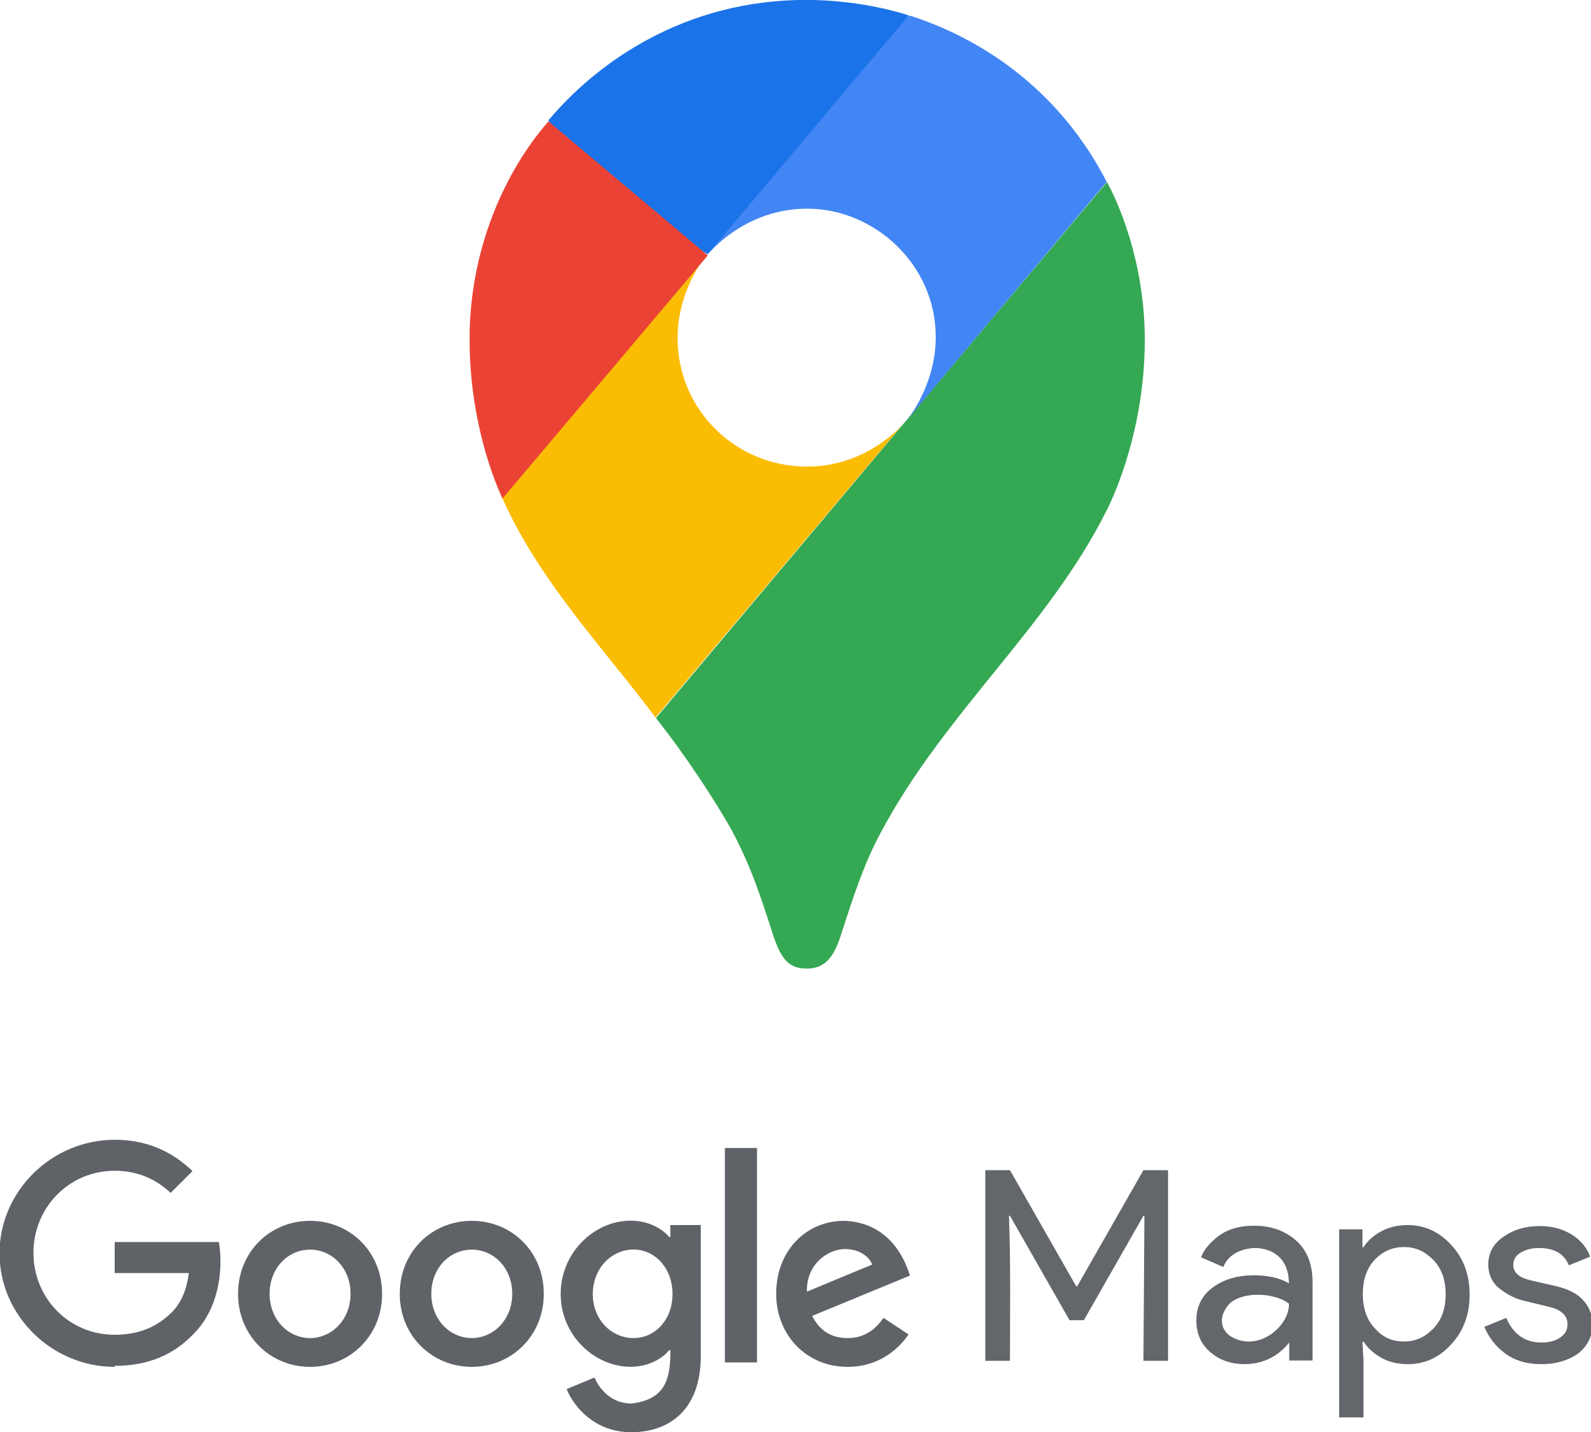
주제 및 목표
Analysis of Existing Services
Myro
담은 지역에 따라
자동으로 경로를 생성
사용자에 기반하여 경로가 생성되진 않으며
추가적인 장소를 추천하지 않음
Triple
키워드 기반 입력으로 알맞은
경로를 자동으로 생성
사용자의 여행 경험을 기반으로
맞춤형 업데이트가 이뤄지지 않음
Google Maps
엄청난 수의 지역 리뷰와
장소 목록제공
사용자가 직접 마킹을 하며 경로를 생성해야 하며 자동 생성이 이뤄지지 않음

Slide 6


주제 및 목표
Goal
사용자 특화 여행 경로 제작
사용자에게 여행 경로를 생성하고 제공하며, 그 경험을 기반으로 맞춤형 여행 경로를 생성
여행 경험 저장 및 기록
사용자의 여행 경험을 기록하며
나만의 여행 다이어리 생성

Slide 7
Tech
Flow Chart

Slide 8



Tech - AI
Tech Part
데이터 수집 및 전처리
사용자 선호/ 비선호 키워드 입력
여행지, 여행 방법 입력
Google Place API로 여행지 정보 수집
리뷰 전처리
구글 리뷰, 사용자 키워드 임베딩 (KR-SBERT)
Q-Learning 기반 여행 경로 생성
장소 신뢰도, 임베딩 유사도, 거리 등
기반 가치 함수 계산 식 설계
휴리스틱 기반 여행 경로 조건 설계
다음 여행지 후보군 파악
Q-Learning 기반 여행 경로 생성
사용자 경험 업데이트
기록된 사용자 경험과 사용자가 입력한 점수 기반으로 파라미터 업데이트
LightGCN 기반 사용자 임베딩 생성

Slide 9

Tech - AI
데이터 수집 및 전처리
키워드 기반 사용자 성향 파악
- 최초 로그인 사용자의 선호 키워드와 비선호 키워드 입력
사용자 여행 장소 입력 및 여행 시작점, 숙소 등 여행 기본 정보 입력
여행 경로 생성시, 여행 장소를 중심으로 일정 범위의 Google Place API 기반 여행 장소 데이터셋 구축 (데이터셋 포함 정보 : 이름, 여행지 타입, 위치정보, 리뷰 수, 별점 평균, 운영 여부, 운영 날짜 및 시간)
여행지 리뷰 전처리 및 KR-SBERT 기반으로 키워드 및 리뷰 데이터 임베딩
선호 / 비선호 키워드의 임베딩 벡터 평균 값과 각 장소의 리뷰 임베딩 벡터의 코사인 유사도를 계산하여 저장 여행지 리뷰와 명칭을 함께 사용하여 종합적인 선호 / 비선호 점수 저장

Slide 10
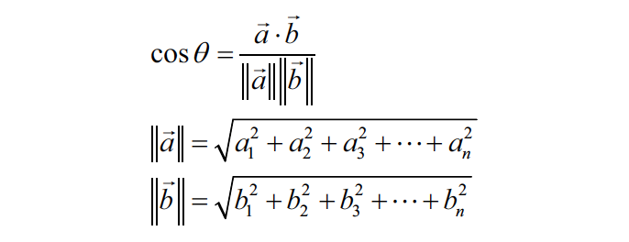
Tech - AI
데이터 수집 및 전처리
SBERT
BERT를 기반으로 문장 간의 의미 유사도 (Semantic Similarity)를 효율적으로 계산하기 위해 설계된 Siamese 구조 기반의 문장 임베딩 모델
각 문장을 독립적으로 임베딩 한 후 두 벡터간의 유사도를 계산하여 의미를 파악한다.
NLI, STS 등의 문장 간 유사도 비교에 최적인 데이터셋을 사용하여 학습하여 유사도 비교에 특화되었다.
KR-SBERT는 SBERT의 한국어 특화 모델로 해당 프로젝트에선 사용자 키워드와 장소 리뷰 간 의미 유사도를 측정하기 위해 사용하였다.

Slide 11
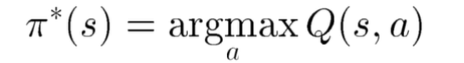
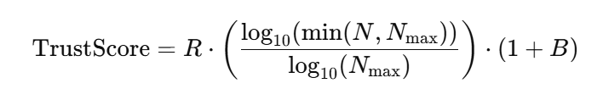
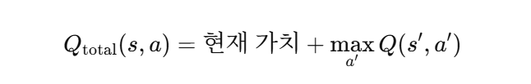
Tech - AI
Q-Learning 기반 여행 경로 생성
Q-Learning 기반 경로 생성
Q Learning은 상태 S와 행동 A에 대해 미래의 가치 Q-Value를 학습하여 최적의 행동을 선택하는 강화학습 기법 상태 S에서 최대의 가치를 얻도록 행동 A를 선택
해당 가치함수는 다음과 같이 정의 (각 수치는 0 ~ 1로 정규화 하였으며, w는 학습되는 값)
신뢰도는 각 지역의 리뷰 수, 별점, 리뷰의 시기 등을 통해 계산 (R : 별점, N : 리뷰 수, B : 최신 리뷰 가중치)
리뷰 수 일정 이상부터는 신뢰도가 거의 일정하다고 판단되어 Log 사용
Q-Learning의 미래 보상 개념을 활용하여 Depth 깊이만큼 미래의 가치 계산
여행 경로 Time Table을 생성하여 그 일정마다 Q값을 계산하여 미래가치가 최대인 지역으로 여행 경로 생성

Slide 12
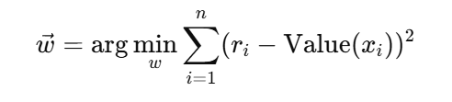
Tech - AI
사용자 경험 업데이트
Explicit Feedback 기반 가치함수 Parameter 업데이트
실제 사용자 경로의 지역별 점수(rating), 각 지역의 가치함수 값을 토대로 파라미터 업데이트
별점이 높은 지역이 가치함수가 높아지도록 w파라미터 조절
해당 조절 값은 사용자의 여행 지역 중요도를 판단. (거리가 멀어도 별점이 평균적으로 높았다면 거리에 대한 중요도를 감소)
Q 값이 가중치와 점수에 따른 가중합으로 구성되어 있기에 선형 회귀를 사용
사용자 별점 r과 가치 계산 값 Value(x)에 대해 두 값이 최대한 일치하도록 Value를 계산하는 가중치 W를 조정

Slide 13






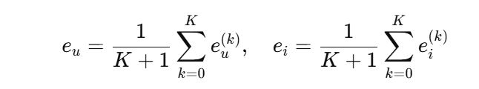

Tech - AI
사용자 경험 업데이트
LightGCN
사용자 – 아이템의 관계를 통해 경향성을 파악하는 모델
LightGCN 프레임 워크를 통해 사용자의 여행경험 정보를 학습
수집한 데이터셋에 따라 사용자와 여행지 간 임베딩 계산
각 노드의 임베딩은 이웃 임베딩 벡터의 평균
단일 레이어 정보 외에 주변 다른 레이어의 정보들도 포괄적으로 수용 유저의 취향이 암묵적으로 임베딩에 나타나게 된다.
사용자 A
사용자 B
A와의 유사성을 기반으로 추천

Slide 14
Tech - AI
여행 경로 시각화
목표
- 사용자가 각 날짜의 계획을 한눈에 파악할 수 있도록 구현
생성되는 지도
전체 일정의 경로를 담은 지도 - 1개
각 날짜 별 지도 - 2박 3일이라면 지도 3개
주요 기능
사용자가 두 장소 간 이동수단 선택 -> ‘WALKING', 'DRIVING', 'TRANSIT', 'BICYCLING’
선택된 이동수단을 기반으로 지도 생성
색깔로 날짜 / 일정의 시작점,종료점 구별
Google Maps Directions API로 경로 확보 -> API 제한으로 현재는 단순히 직선으로만 연결.

Slide 15
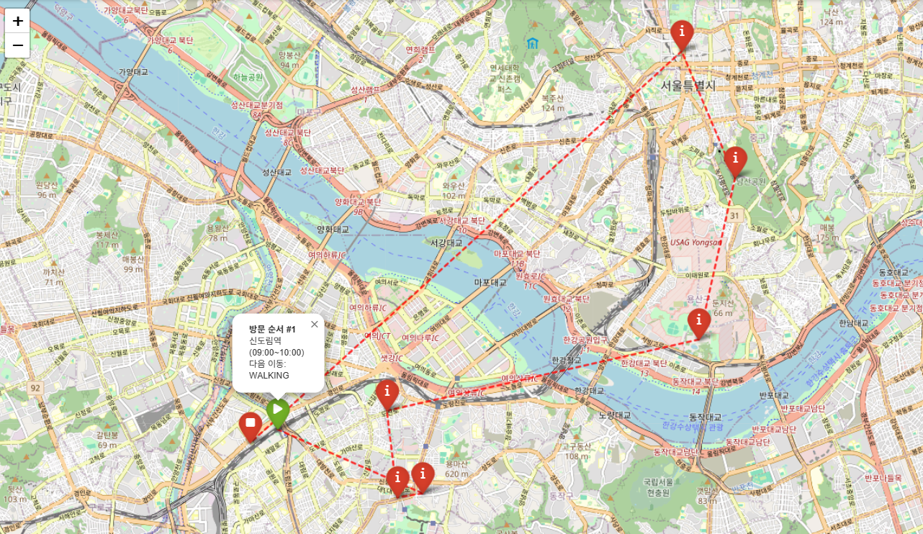
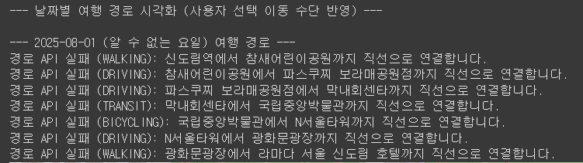
Tech - AI
여행 경로 시각화
출력 예시 - 1일차 지도

